Slide 1
Mine Detector
Kim JiWon

Slide 2
Index
Introduction
Related Work
Project Process
Demonstration
Future work

Slide 3
Introduction

Slide 4



Introduction
주어진 지도 smart car로 주행
지뢰 탐지
지뢰 위치 저장 & 송신
사용자 지도에 지뢰 정보 표시
+

Slide 5
Related Work

Slide 6
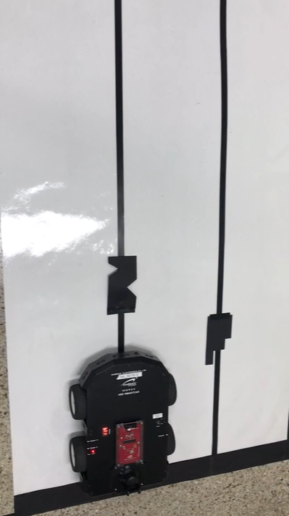
Related Work
학부생 때 했던 지뢰찾기 프로젝트
Notes:
적외선 센서 & line tracer 이용
기계 노후로 다른 센서 사용 x
적외선 센서 8개 만을 이용, 패턴을 통해 지뢰를 탐지
한계점
-자율주행의 한계 : 차가 지정경로를 똑바르게 가지 못하므로 라인 트레이서라는 대안을 마련, 경로를 이탈하지 않도록 함
-자이로 센서의 노후(정확x) & 적외선 센서와 충돌 -> 지뢰의 위치를 수신해 컴퓨터 상에서 지도를 만들고 싶었으나 실패

Slide 7
Project Process
Notes:
소프트웨어의 개발 6단계에 기반, 프로젝트 진행

Slide 8
Planning
 |  | 1주차 | 2주차 | 3주차 | 4주차
Modeling | Analysis
 | design
Development & Implementation | Sw spec 구현
 | Hw spec 구현
 | 연동
Deployment
Notes:
그에 따라 계획 수립

Slide 9
Analysis
주어진 지도 & smart car 이용
차가 정해진 경로 주행
지뢰 인식
탐색 끝나면 양방향 통신 이용, 프로그램으로 지뢰 정보 전송
+

Slide 10
Analysis
adoxx 내에 사용자의 백지 지도
정보 수신 후 지뢰를 adoxx에 표시
아이콘 사용, 사용자가 인지하기 용이하도록 함
안전지대도 같이 표시

Slide 11
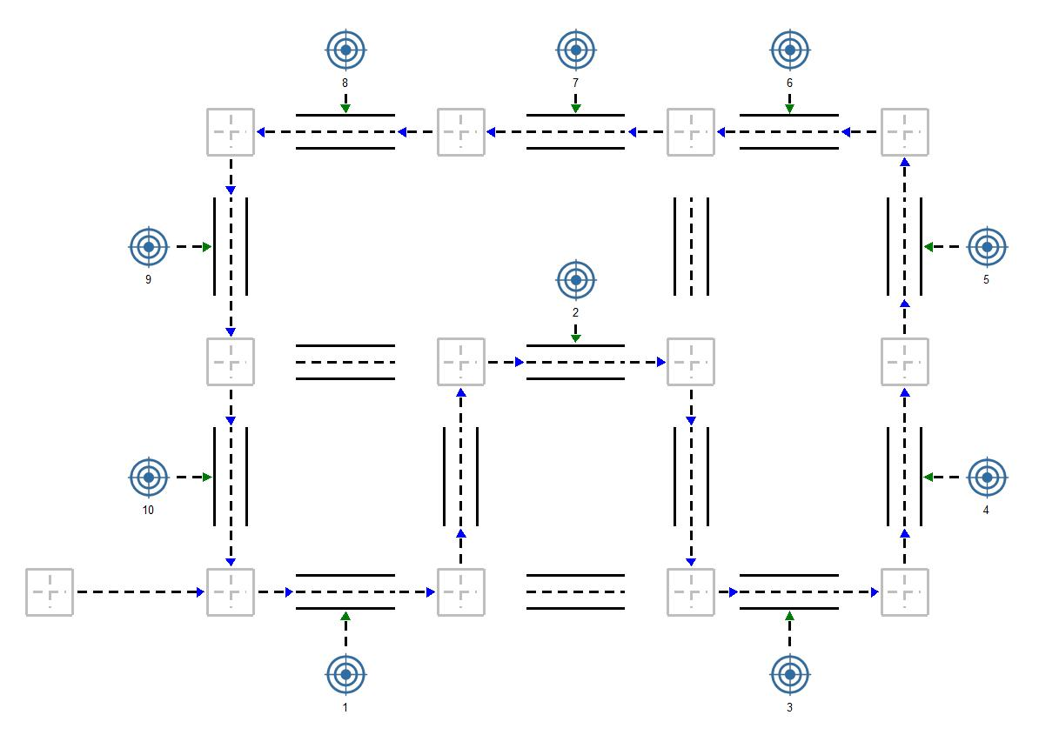
Design

Slide 12
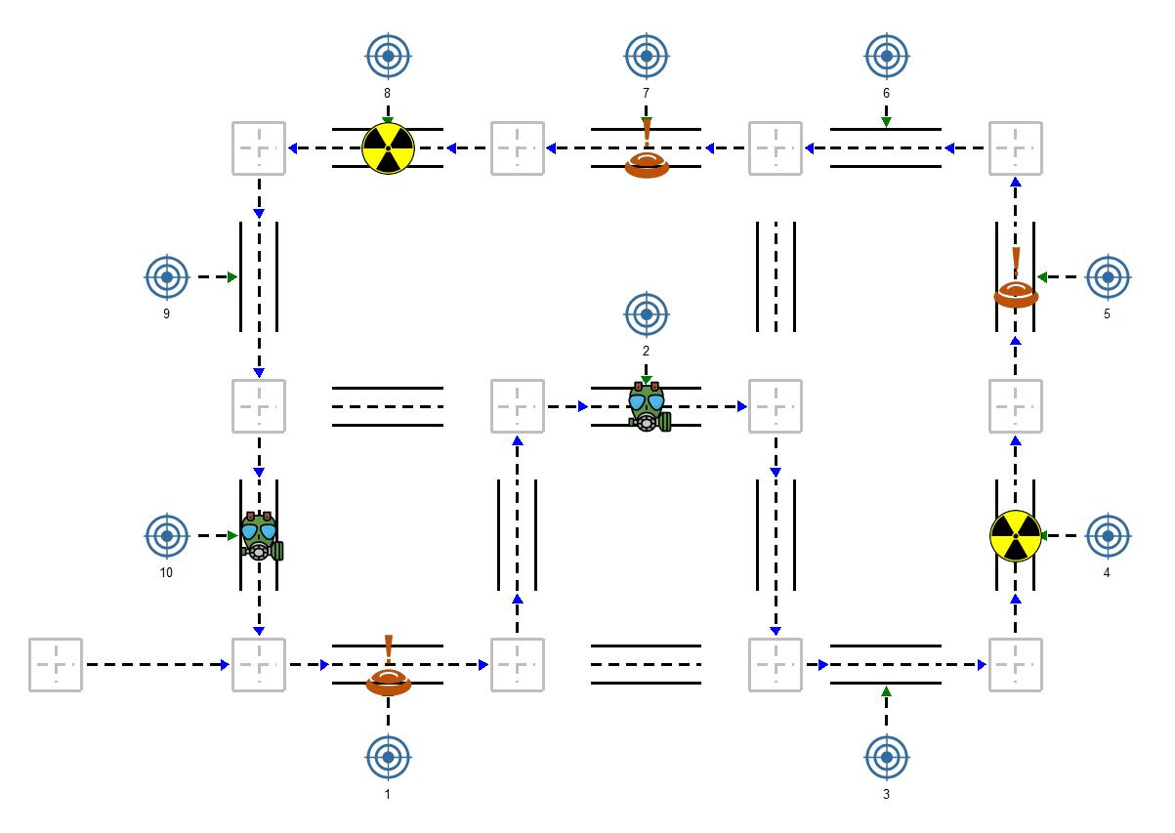
Design
[Mine Detector-Result Projection]

Slide 13




Analysis
SW spec
양방향 통신
주행 시 리모컨 사용
사용자 지도
HW spec
색깔인식 센서
인식 위한 속도 조절
주행 지도

Slide 14
Development & Implementation
SW spec 구현
양방향 통신
리모컨 사용
사용자가 조작
HW spec 구현
다양한 센서 이용 원함
Smart car 색깔인식 센서
지도 제작
Sw / Hw 연동
[Mine Detecter-Result Projection]

Slide 15
Demonstration

Slide 16
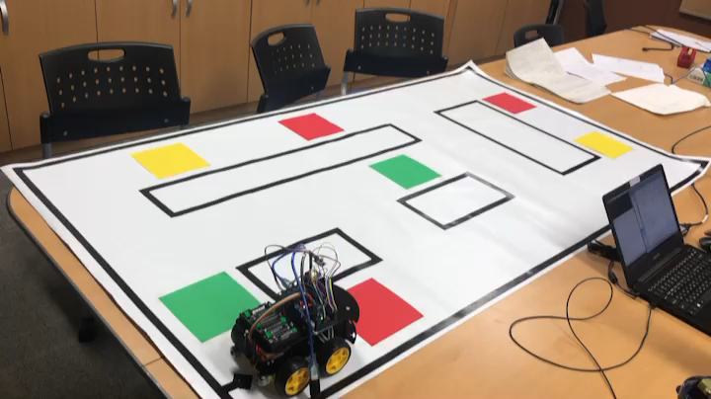
Demonstration

Slide 17
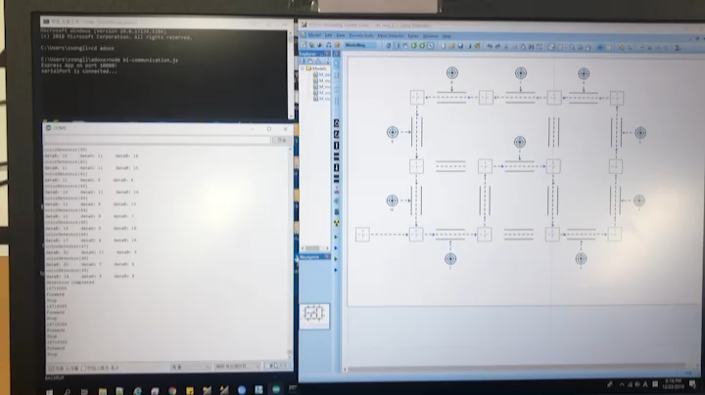
Demonstration

Slide 18
Future work

Slide 19
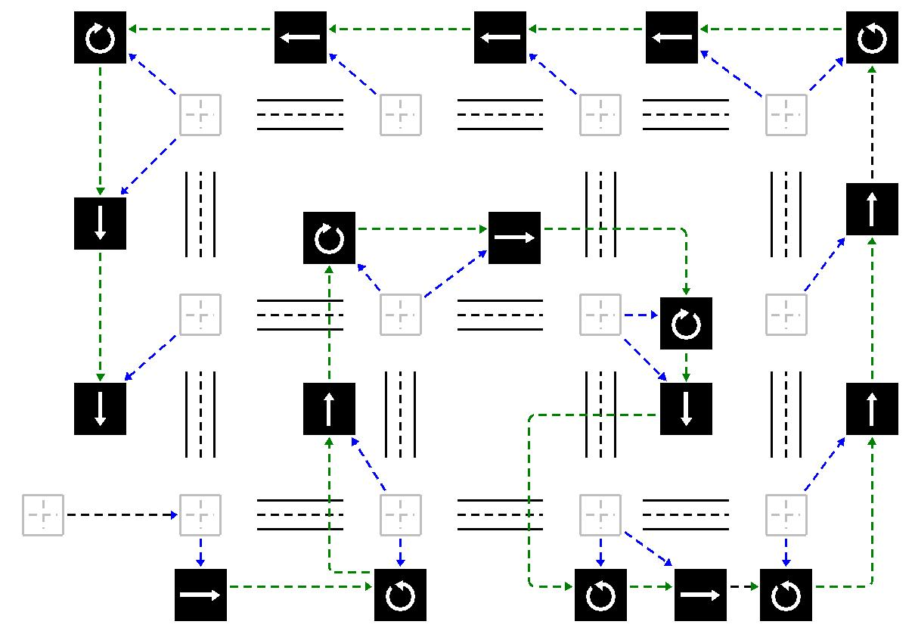
Future work
자율주행
자율주행 sequence와 색 인식 센서 명령 충돌

Slide 20
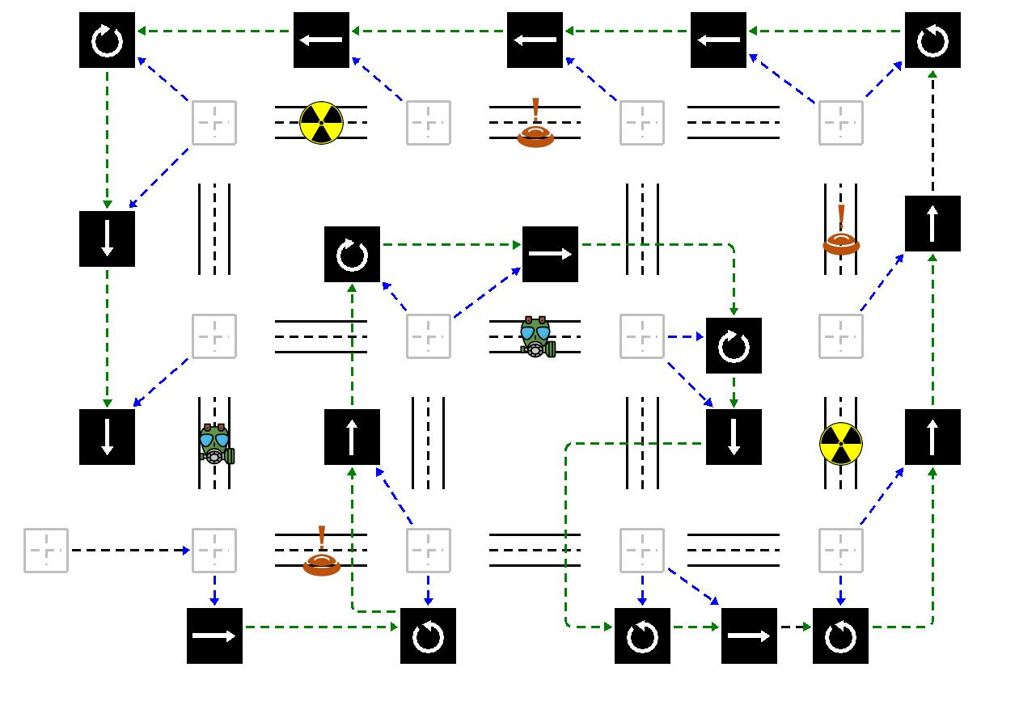
Future work

Slide 21
Future work
금속 탐지로 확장
실제 지뢰 detector 기반
금속을 지도내에 배치, 사용자가 볼 수 없게 지도 제작
쿼리 시스템
사용자가 데이터를 더 효과적으로 열람 가능

Slide 22
Q&A

Slide 23
THANK YOU

